Slide 1
테니스 용품 중고거래 게시판
S/W 프로젝트
201844019 오민석
지도교수 : 허태성 교수님

Slide 2
CONTENTS
· 개요
· 개발환경
· 구조
· 스토리보드 & 스크린샷
· ER 다이어그램 (ERD)

Slide 3
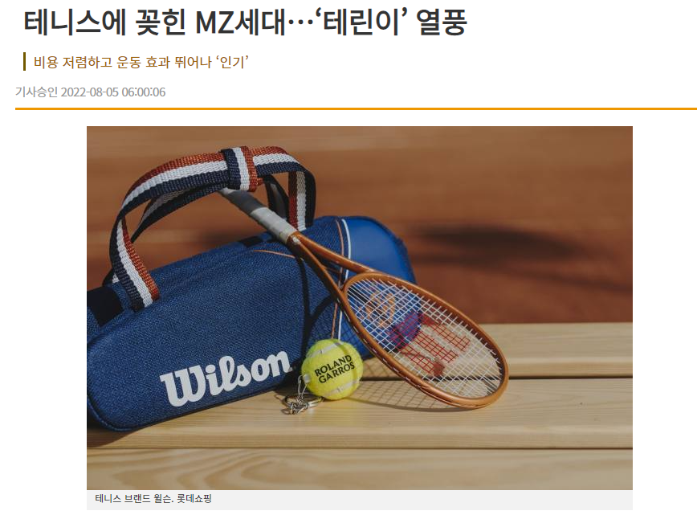
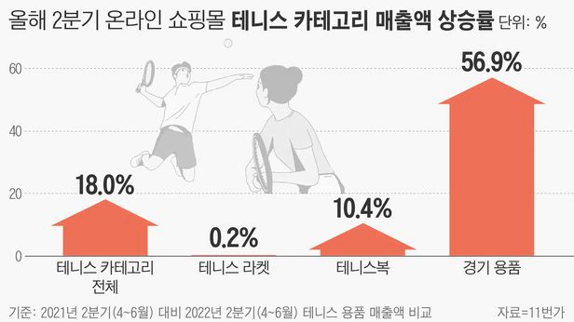
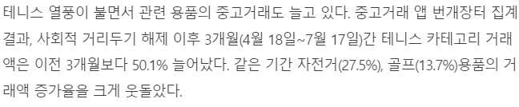
1. 개요
목적
- 최근 들어 MZ세대에서 테니스의 인기가 높아짐으로써 테니스 용품들의 수요가 높아졌고 중고거래량 또한 높아졌기 때문에 편리하게 이용 가능한 테니스 용품 중고거래 게시판
문화일보 22.7.29 기사내용 일부

Slide 4
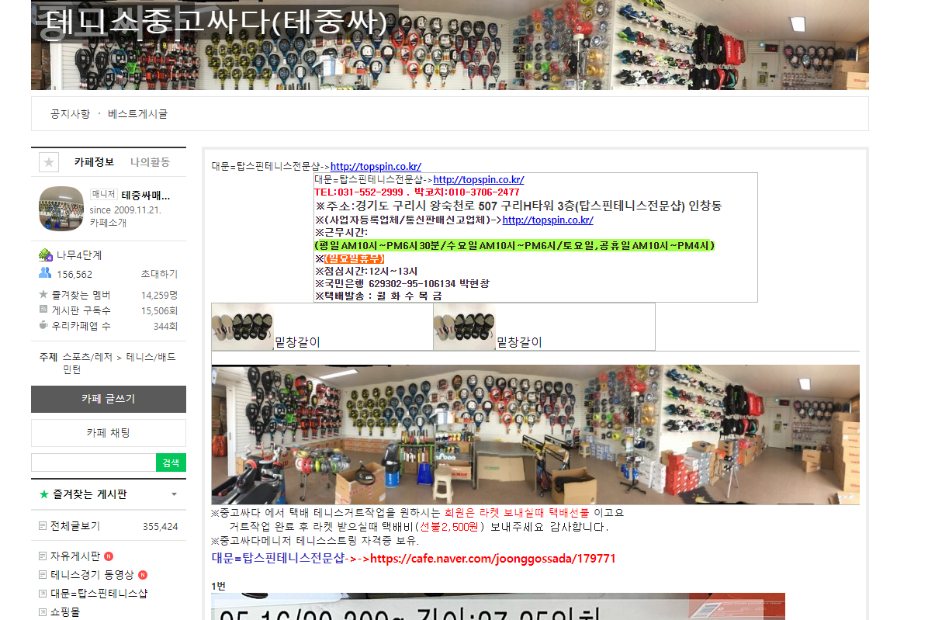
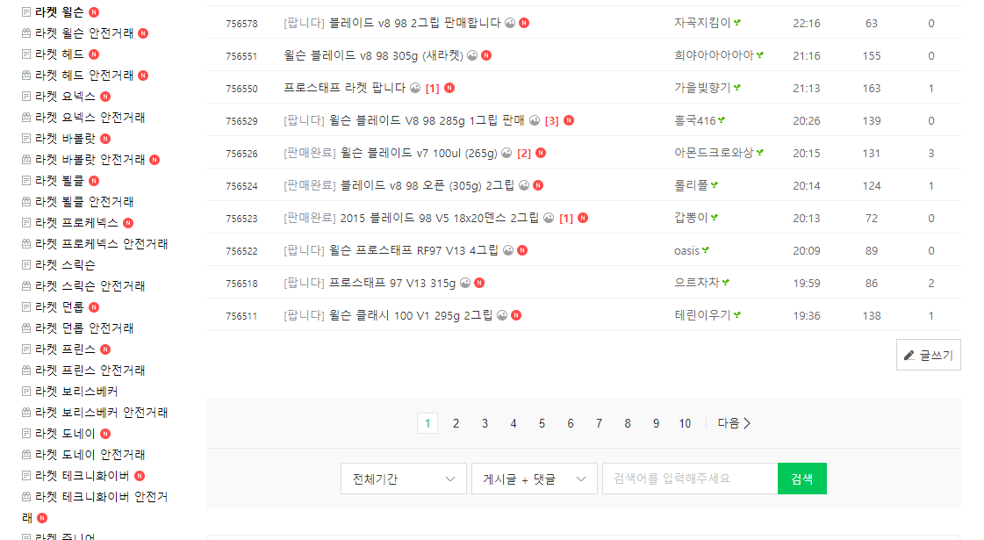
참고사이트
네이버 카페 (테니스중고싸다) https://cafe.naver.com/joonggossada

Slide 5





2. 개발환경
개발 도구
개발 언어

Slide 6
3. 구조
메인 화면
비로그인
회원가입
로그인
댓글
게시글
댓글
게시글
읽기
검색/읽기
읽기/쓰기
읽기/쓰기 수정/삭제/검색

Slide 7
4. 스토리보드-메인 화면(비회원)
Browser
로그인 페이지로 이동
www.example.com
클릭 시 메인 화면으로 이동
1
1
2
전체 게시글을 최신 순으로 보여줌
테니스 용품 중고거래 게시판
로그인 회원가입
테니스 라켓 테니스 용품 테니스 의류
2
글 번호 제 목 글쓴이 작성일 조회수
[팝니다]
6 럭실론 거트 팝니다[1] 홍길동 2022-09-05 4
[팝니다]
5 아디다스 운동복 팝니다[0] 박진수 2022-09-05 2
[삽니다]
4 던롭 시합구 삽니다 [1] 김철수 2020-09-04 5
[팝니다]
3 윌슨 라켓 팝니다 [1] 홍길동 2022-09-03 4
2 나이키 테니스화 팝니다[2] 오민석 2022-09-03 5
[거래완료]
[삽니다]
1 바볼랏 라켓 삽니다 [1] 김철수 2020-09-01 3
[1]
∨
제목
검색

Slide 8
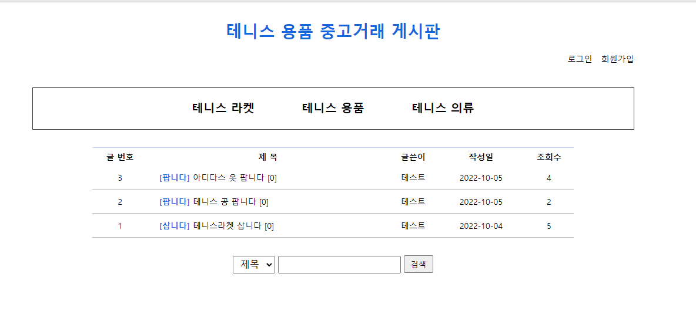
4. 스크린샷-메인 화면(비회원)

Slide 9
4. 스토리보드-로그인 화면
Browser
로그인 페이지로 이동
www.example.com
1
로그인 페이지로 이동
테니스 용품 중고거래 게시판
2
로그인 성공 시 알림 창과 함께 메인 화면으로 이동
1
3
로그인 회원가입
3
회원가입 페이지로 이동
테니스 라켓 테니스 용품 테니스 의류
로그인
ID:
P/W:
2
로그인
3
회원가입

Slide 10
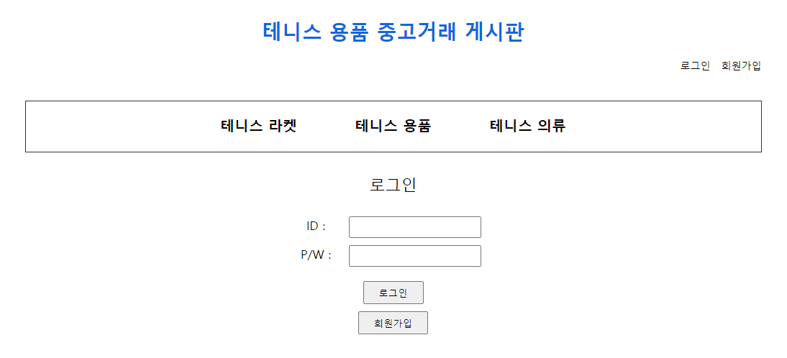
4. 스크린샷-로그인

Slide 11
4. 스토리보드-회원가입 화면
Browser
로그인 페이지로 이동
www.example.com
중복된 아이디가 있다면 경고창이 나타나며, 없다면 회원가입 성공 알림 창과 함께 메인 화면으로 이동.
1
테니스 용품 중고거래 게시판
로그인 회원가입
테니스 라켓 테니스 용품 테니스 의류
회원가입
ID:
P/W:
이름:
이메일:
1
회원가입

Slide 12
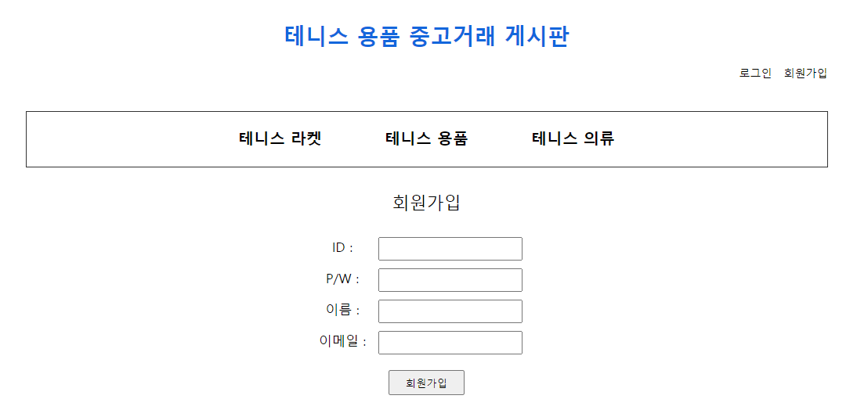
4. 스크린샷-회원가입

Slide 13
4. 스토리보드-메인 화면(회원)
Browser
로그인 페이지로 이동
www.example.com
로그인 성공 시 해당 계정의 이름을 출력
1
테니스 용품 중고거래 게시판
로그아웃 알림 창이 뜨고 난 후 메인 페이지로 이동
2
2
1
로그아웃
홍길동
님, 안녕하세요
테니스 라켓 테니스 용품 테니스 의류
로그인 상태 일 경우, 글쓰기 버튼이 활성화 됨
3
글 번호 제 목 글쓴이 작성일 조회수
[팝니다]
6 럭실론 거트 팝니다[1] 홍길동 2022-09-05 4
[팝니다]
5 아디다스 운동복 팝니다[0] 박진수 2022-09-05 2
[삽니다]
4 던롭 시합구 삽니다 [1] 김철수 2020-09-04 5
[팝니다]
3 윌슨 라켓 팝니다 [1] 홍길동 2022-09-03 4
2 나이키 테니스화 팝니다[2] 오민석 2022-09-03 5
[거래완료]
[삽니다]
1 바볼랏 라켓 삽니다 [1] 김철수 2020-09-01 3
[1]
∨
3
글쓰기
제목
검색

Slide 14
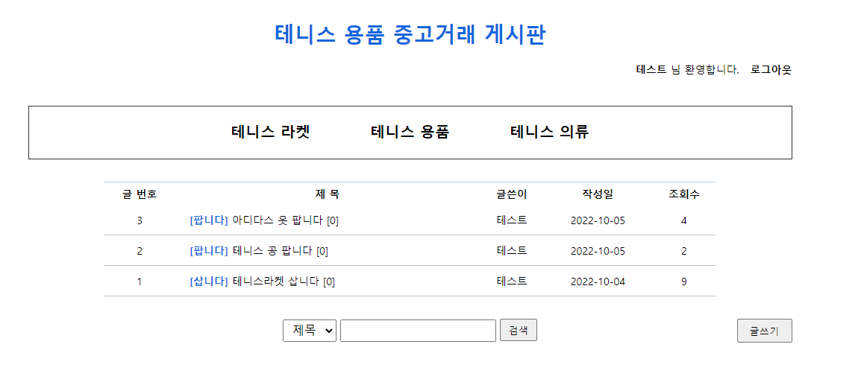
4. 스크린샷-메인 화면(회원)

Slide 15
4. 스토리보드-게시판 선택
Browser
로그인 페이지로 이동
www.example.com
1
클릭 시 해당 카테고리 게시글만 볼 수 있다.
테니스 용품 중고거래 게시판
2
게시글 댓글 수 표시
홍길동
로그아웃
님, 안녕하세요
로그인 상태에서 글쓰기 버튼 클릭 시 글쓰기 페이지로 이동
1
3
테니스 라켓 테니스 용품 테니스 의류
글 번호 제 목 글쓴이 작성일 조회수
[팝니다]
2
3 윌슨 라켓 팝니다 [1] 홍길동 2022-09-05 4
2 헤드 라켓 팝니다 [0] 오민석 2022-09-03 5
[팝니다]
[삽니다]
1 바볼랏 라켓 삽니다 [1] 김철수 2020-09-03 7
[1]
∨
3
글쓰기
제목
검색

Slide 16
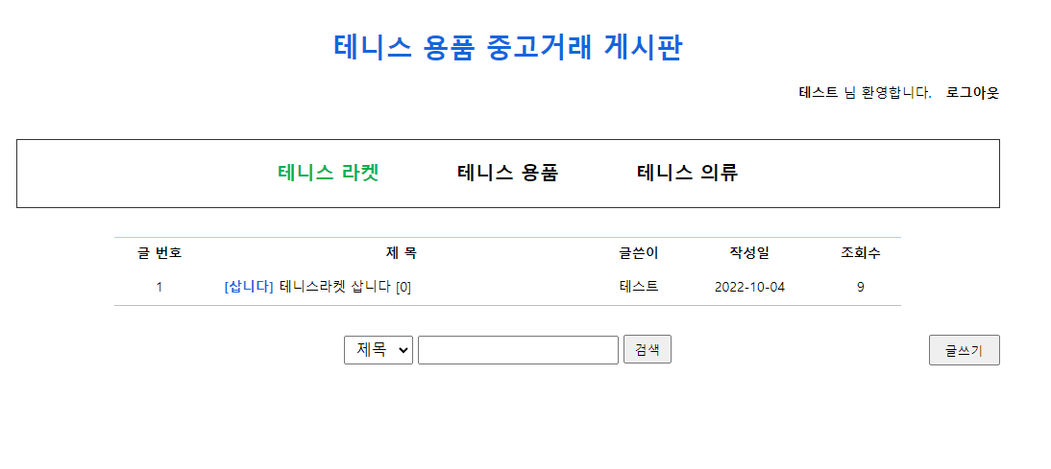
4. 스크린샷-게시판 선택

Slide 17
4. 스토리보드-게시판 선택
Browser
로그인 페이지로 이동
www.example.com
1
클릭 시 해당 카테고리 게시글만 볼 수 있다.
테니스 용품 중고거래 게시판
홍길동
로그아웃
님, 안녕하세요
1
테니스 라켓 테니스 용품 테니스 의류
글 번호 제 목 글쓴이 작성일 조회수
[팝니다]
2 럭실론 거트 팝니다[1] 홍길동 2022-09-05 4
1 던롭 시합구 삽니다[1] 김철수 2022-09-04 5
[삽니다]
[1]
∨
글쓰기
제목
검색

Slide 18
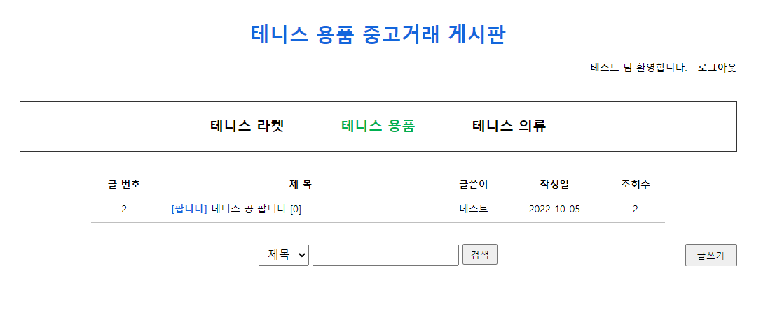
4. 스크린샷-게시판 선택

Slide 19
4. 스토리보드-게시판 선택
Browser
로그인 페이지로 이동
www.example.com
1
클릭 시 해당 카테고리 게시글만 볼 수 있다.
테니스 용품 중고거래 게시판
홍길동
로그아웃
님, 안녕하세요
1
테니스 라켓 테니스 용품 테니스 의류
글 번호 제 목 글쓴이 작성일 조회수
[팝니다]
2 아디다스 운동복 팝니다[0] 박진수 2022-09-05 2
1 나이키 테니스화 팝니다[1] 오민석 2022-09-03 5
[거래완료]
[1]
∨
글쓰기
제목
검색

Slide 20
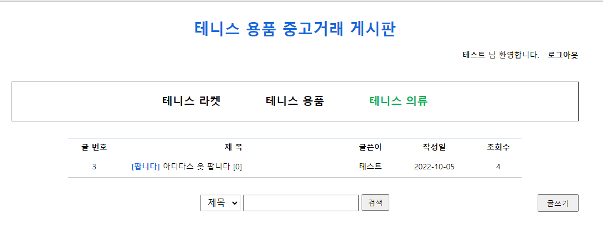
4. 스크린샷-게시판 선택

Slide 21
4. 스토리보드-게시글 쓰기
Browser
로그인 페이지로 이동
www.example.com
1
말머리 선택 기능
테니스 용품 중고거래 게시판
2
이미지 파일만 업로드 기능
홍길동
로그아웃
님, 안녕하세요
테니스 라켓 테니스 용품 테니스 의류
3
카테고리 선택 기능
1
말머리 선택
3
∨
∨
제목:
카테고리 선택
팝니다
2
테니스 라켓
삽니다
첨부파일:
찾아보기
테니스 용품
거래완료
내용:
테니스 의류
작성

Slide 22
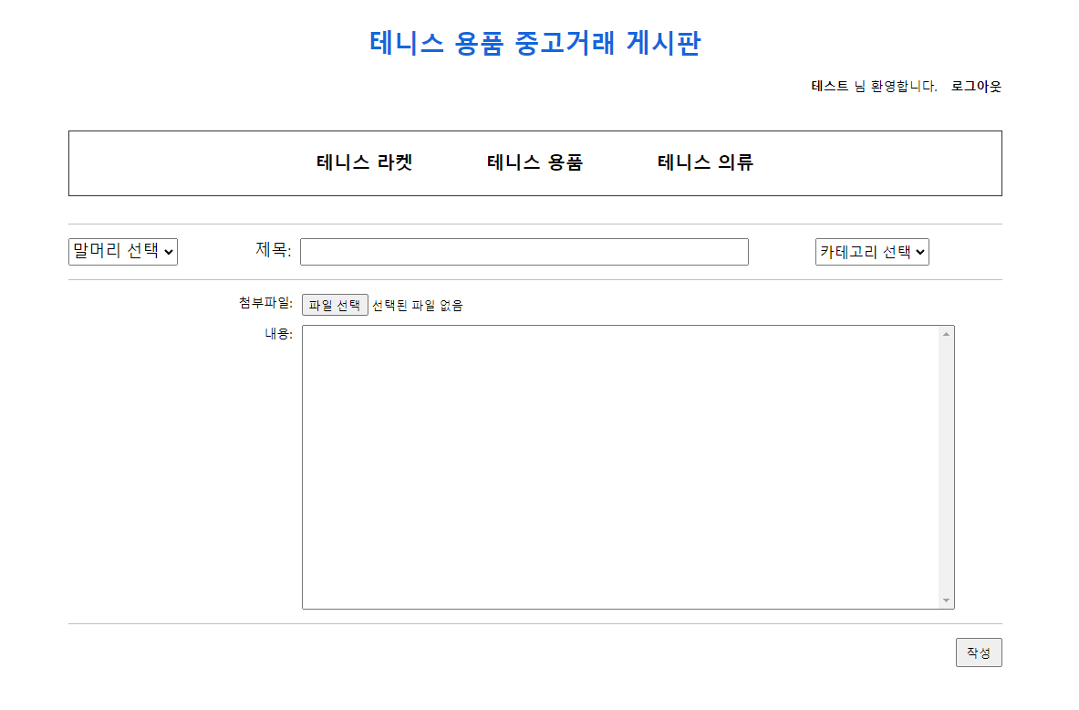
4. 스크린샷-게시글 쓰기

Slide 23
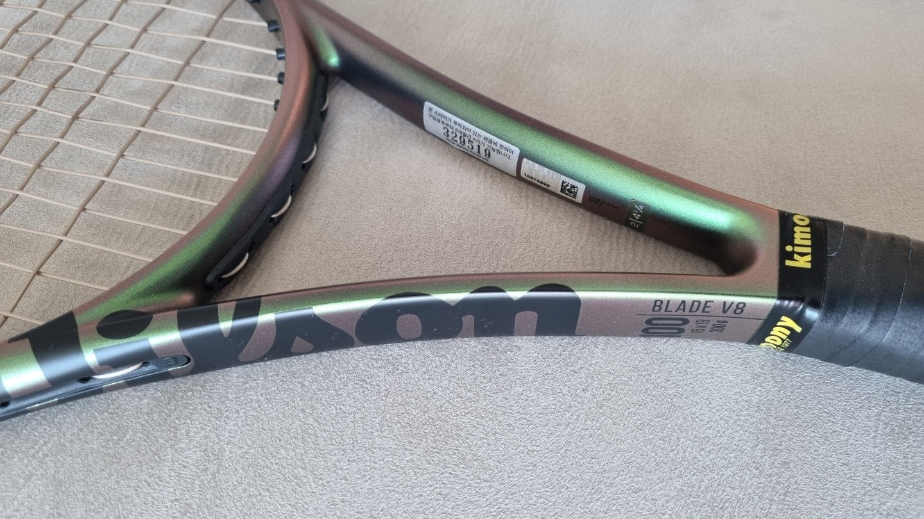
4. 스토리보드-게시글 읽기 (작성자)
Browser
로그인 페이지로 이동
www.example.com
1
게시판 글 목록으로 이동
테니스 용품 중고거래 게시판
로그인한 계정이 작성자와 일치할 경우 수정 및 삭제 버튼 활성화
로그아웃
2
홍길동
님, 안녕하세요
테니스 라켓 테니스 용품 테니스 의류
[팝니다] 윌슨 라켓 팝니다
3
댓글 내용, 계정 이름 그리고 등록 날짜 표시
홍길동 2022-09-05 조회수4
모델명: 윌슨 블레이드 v8 사용기간: 2년
상태: A급 010-7282-4885연락주세요
1
2
댓글 1
[목록] [수정] [삭제]
3
김철수 2022-09-06
얼마인가요?
댓글

Slide 24
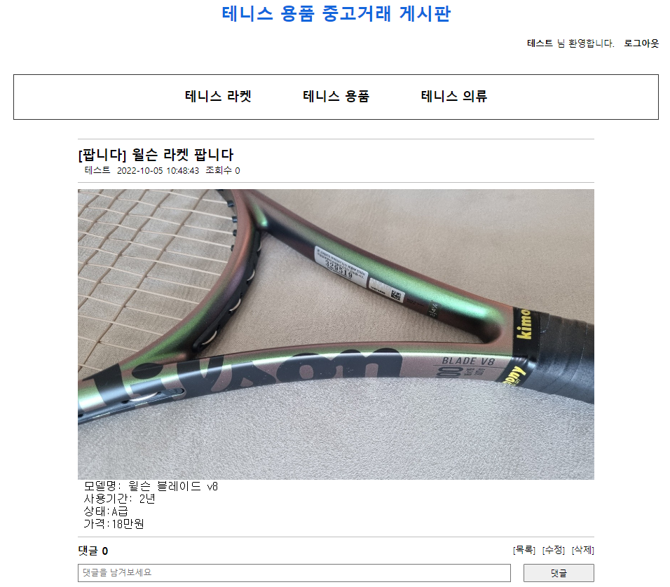
4. 스크린샷-게시글 읽기(작성자)

Slide 25
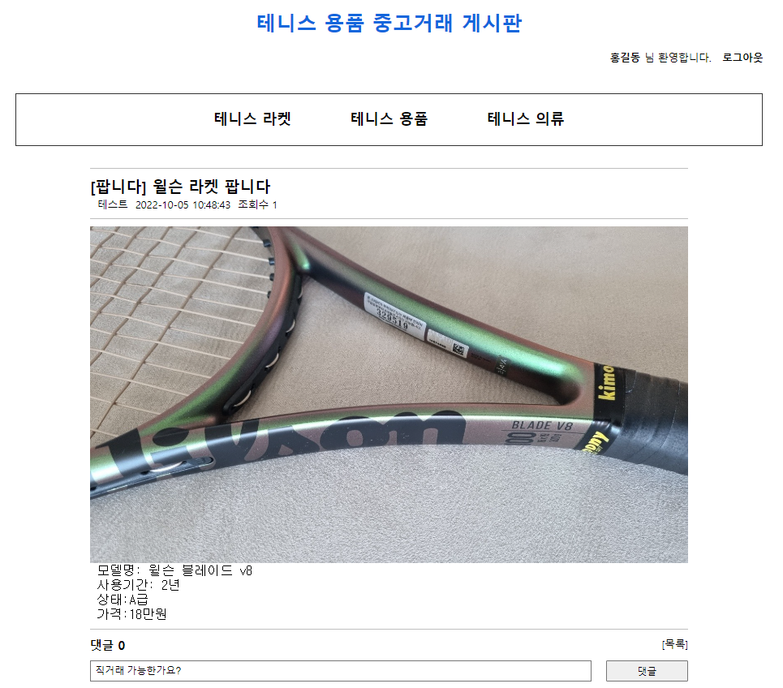
4. 스크린샷-게시글 읽기(타 이용자)

Slide 26
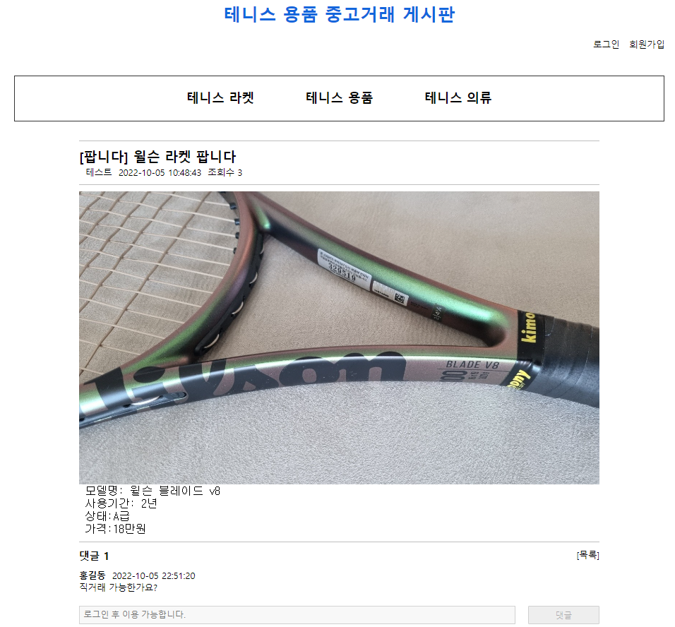
4. 스크린샷-게시글 읽기(비로그인)

Slide 27
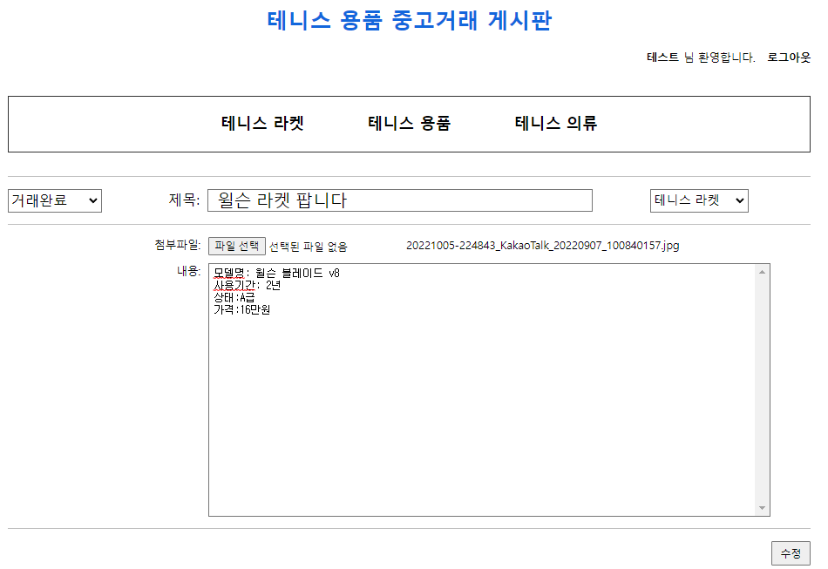
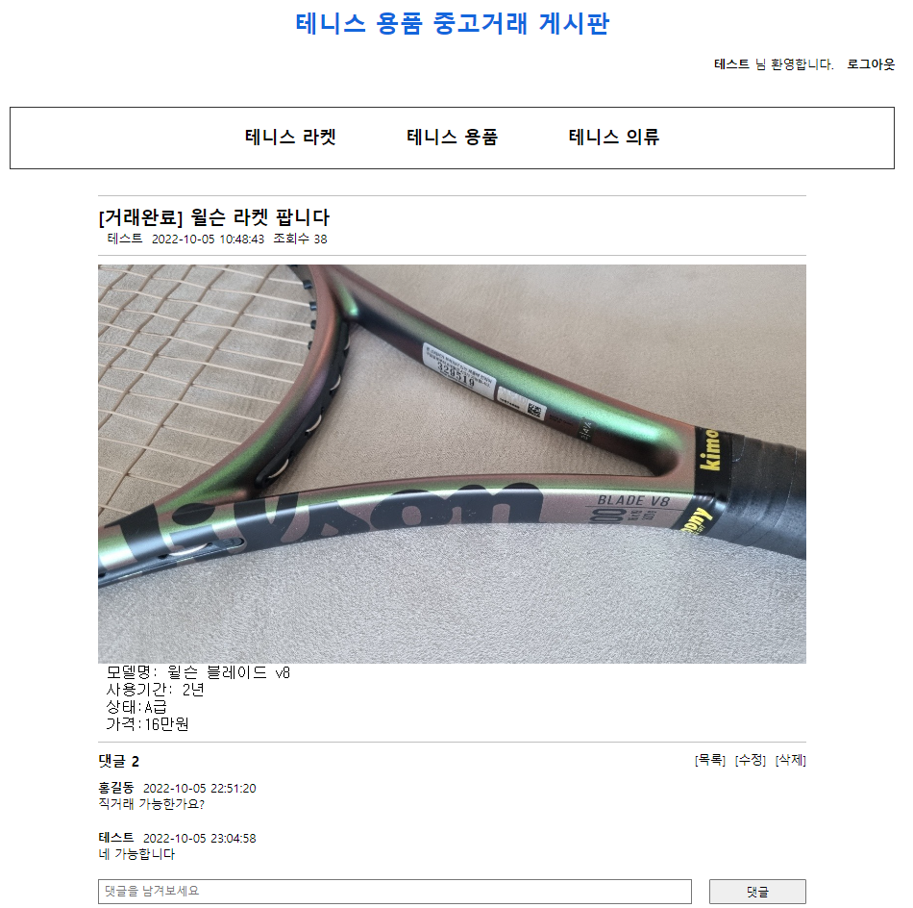
4. 스크린샷-게시글 수정

Slide 28
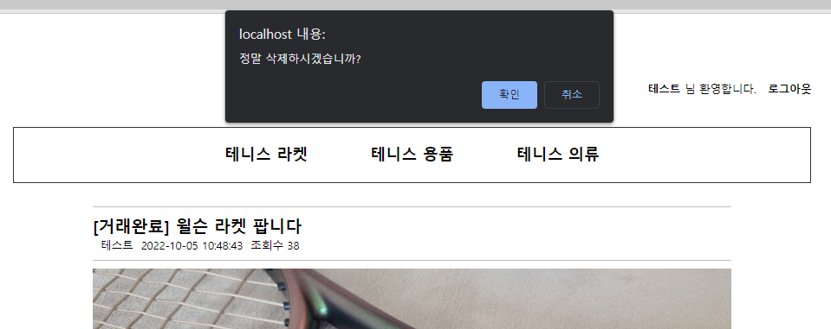
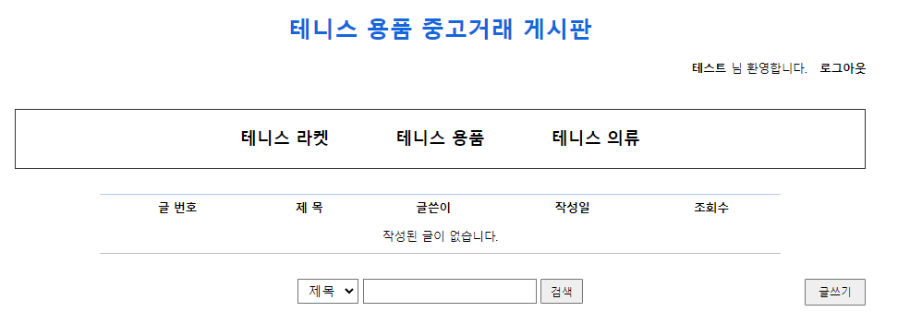
4. 스크린샷-게시글 삭제

Slide 29
4. 스토리보드-게시글 검색
Browser
로그인 페이지로 이동
www.example.com
게시글은 각 카테고리 별로 검색이 가능
1
테니스 용품 중고거래 게시판
홍길동
로그아웃
님, 안녕하세요
테니스 라켓 테니스 용품 테니스 의류
글 번호 제 목 글쓴이 작성일 조회수
1 윌슨 라켓 팝니다 [1] 홍길동 2022-09-05 4
[팝니다]
[1]
1
∨
글쓰기
제목
윌슨 라켓
검색
내용
작성자

Slide 30
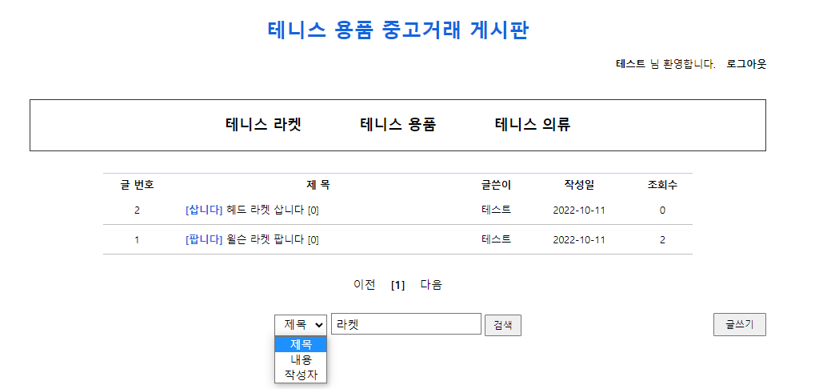
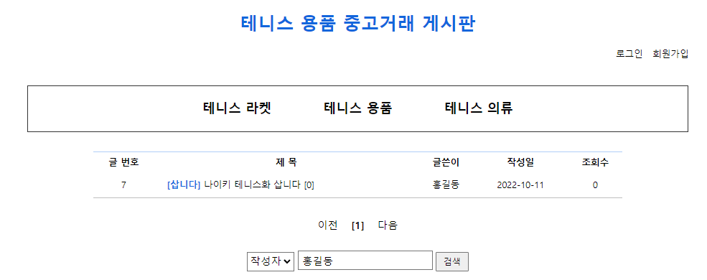
4. 스크린샷-게시글 검색

Slide 31
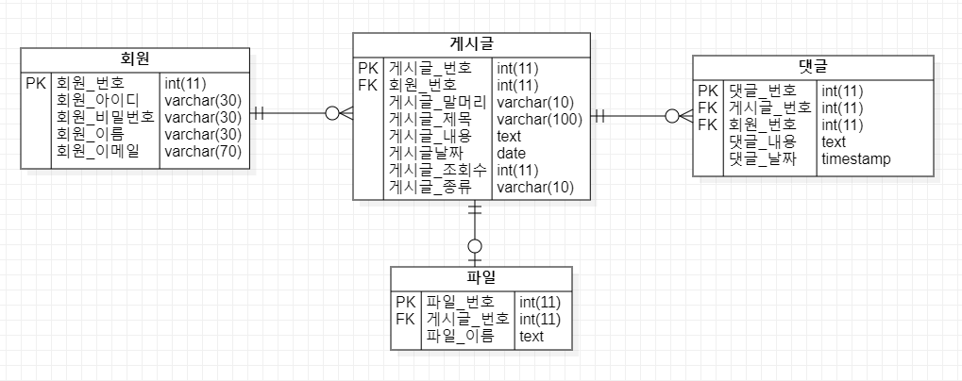
5. ERD

Slide 32
감사합니다.

